Slide 1
بسم الله الرحمن الرحیم

Slide 2
درس جغرافی استان گیلان دبیرستان یک میزان کیارش لک

Slide 3
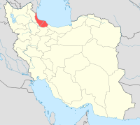
موقعیت جغرافیایی:
استان گیلان در شمال غرب کشور عزیزمان ایران قرار دارد.
این استان، از شمال به دریای خزر و کشور آذربایجان ، که از طریق آستارا با آن دارای مرز بین المللی است، از غرب به استان اردبیل ، از جنوب به استان زنجان و قزوین و از شرق به استان مازندران محدود می‌شود. مساحت گیلان ۱۴٬۰۴۴ کیلومترمربع و جمعیت آن طبق سرشماری سال۱۳۹1، ۲٬۴۸۰٬۸۷۴ نفراست. مساحت این استان چهارده کیلومتر مربع است.

Slide 4
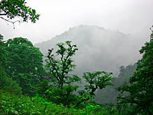
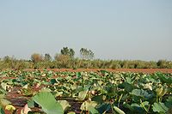
پوشش گیاهی:
استان گیلان دارای جنگل های بسیار زیبایی است.
در این جنگل ها انواع مختلفی از گیاهان،گل ها و جانوران زندگی میکنند و وجود دارند.
استان گیلان دارای خاک بسیار حاصلخیزی است و در آنجا کشاورزی رونق دارد و محصولاتی نظیر برنج،مرکبات، صیفیجات و چای در آنجا کشت میشود.

Slide 5
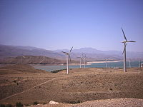
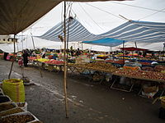
اقتصاد منطقه(بیشترین شغل مردم):
اقتصاد گیلان بر پایه ی کشاورزی،دامداری،صید ماهی و پرورش زنبور عسل و کرم ابریشم استوار است.
در شهر های بندری مردم بیشتر شغل های دریایی دارند .
اخیرا برخی از آنها در مناطق آراد مشغول به کار شده اند.

Slide 6
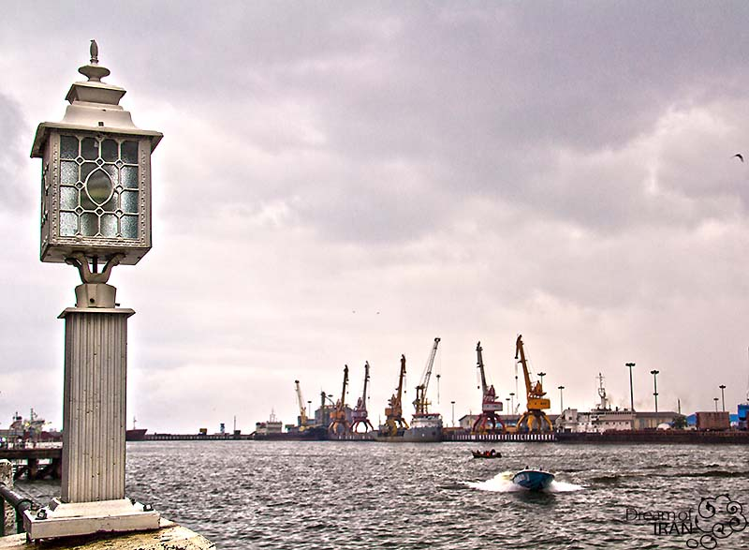
صنایع طبیعی:
در استان گیلان به دلیل اینکه اکثر افراد روستا نشین هستند کار کردن در کار خانه های بسیار بزرگ زیاد مرسوم نیست امّا در این استان صنعت کشتیرانی و ماهیگیری و حصیربافی نسبت به صنایع دیگر بیشتر رونق دارد.

Slide 7
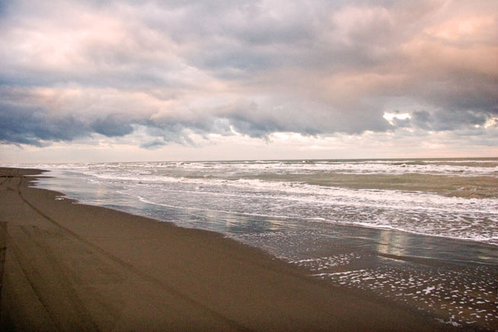
منابع طبیعی:
همانطور که گفتم استان گیلان به دلیل داشتن هوای معتدل جنگل ها و دشت های وسیع و بسیار زیبایی دارد. همچنین سواحل زیبای درای خزر باعث شده تا برخی از شهر های این استان بسیار زیبا باشند و همه ساله گردشگران زیادی به این شهر ها سفر کنند.

Slide 8
جمعیت:
جمعیت آن طبق سرشماری سال۱۳۹1، ۲٬۴۸۰٬۸۷۴ نفراست.
تراکم جمعیت (شمار ساکنین در کیلومتر مربع) در گیلان همیشه بالاتر از متوسط کل کشور بوده‌است.

Slide 9
پایان

